Slide 1
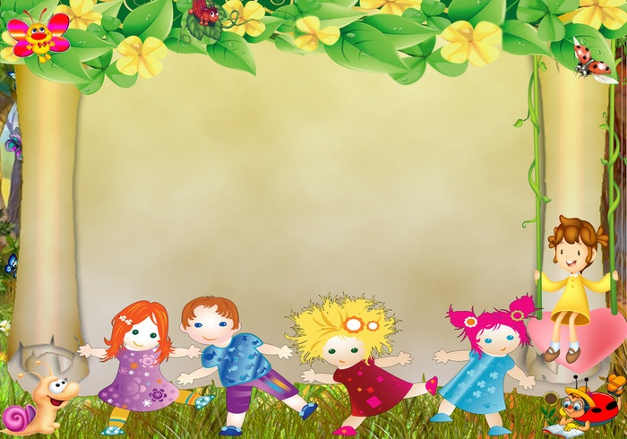
Логопедический практикум

Slide 2
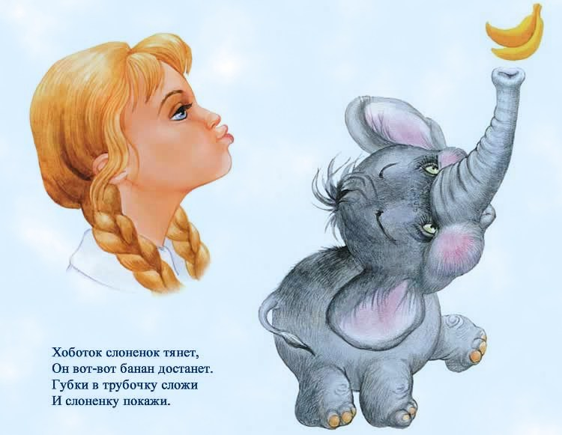
Артикуляционная гимнастика «Слонёнок»

Slide 3
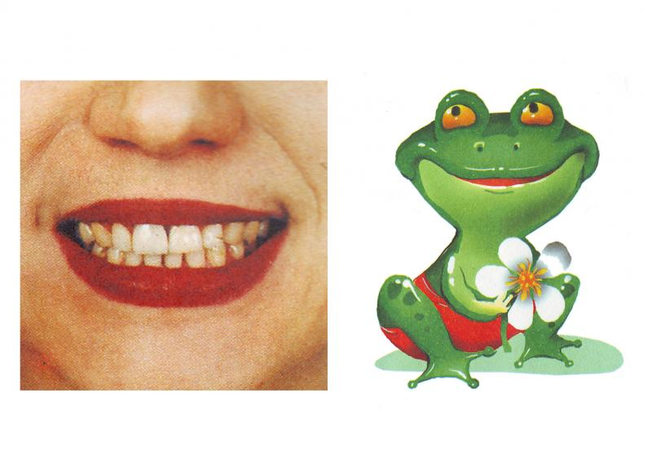
артикуляционная гимнастика «Лягушонок»
Подражаем мы лягушкам,
Тянем губки прямо к ушкам.
Мы потянем – перестанем
И нисколько не устанем.

Slide 4
Артикуляционная гимнастика

Slide 5
артикуляционная гимнастика «Вкусное варенье»
Мы сегодня ели
Вкусное варенье.
А теперь по кругу
Мы оближем губы

Slide 6
Артикуляционная гимнастика «Чашечка»

Slide 7
Артикуляционная гимнастика «Футбол»
Вот идёт футбольный матч,
Загони в ворота мяч.
Поиграю я в футбол
И забью с разбега гол.

Slide 8
Дыхательная гимнастика «Загони мяч в вотора»

Slide 9
Дыхательная гимнастика «Сдуй снежок с ладошки»
Мы снежочек увидали,
Со снежком мы поиграли.
Ветер снег поднимал
И на землю опускал.

Slide 10
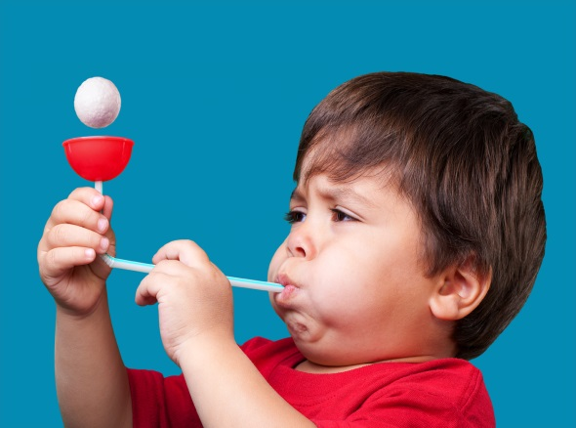
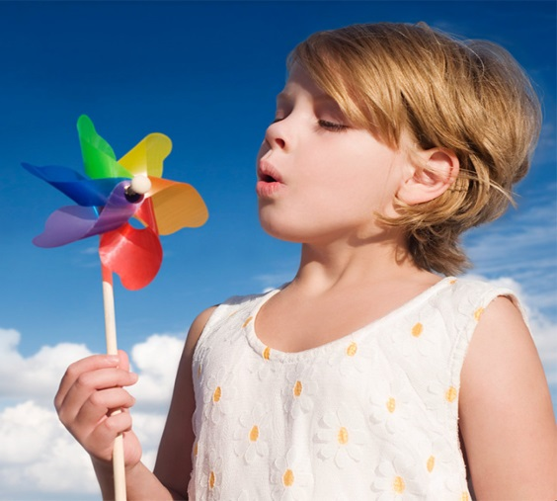
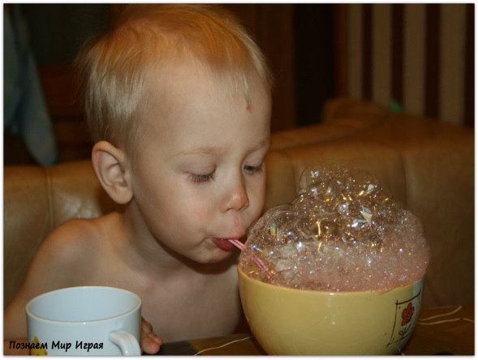
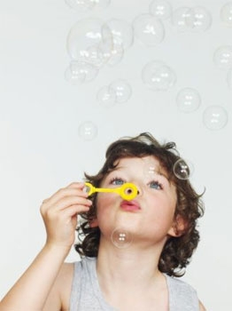
Дыхательная гимнастика

Slide 11
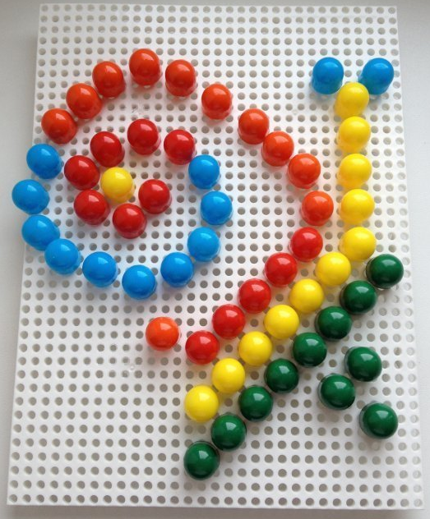
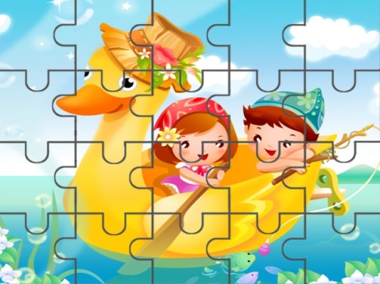
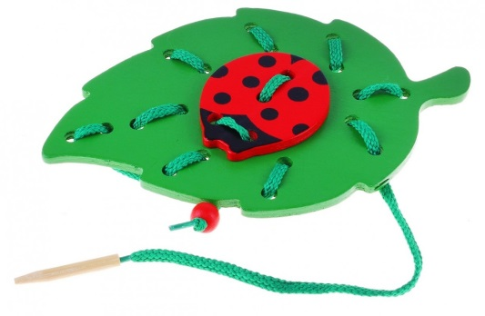
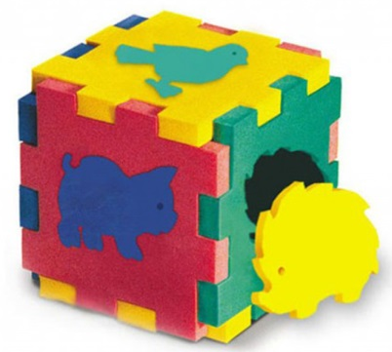
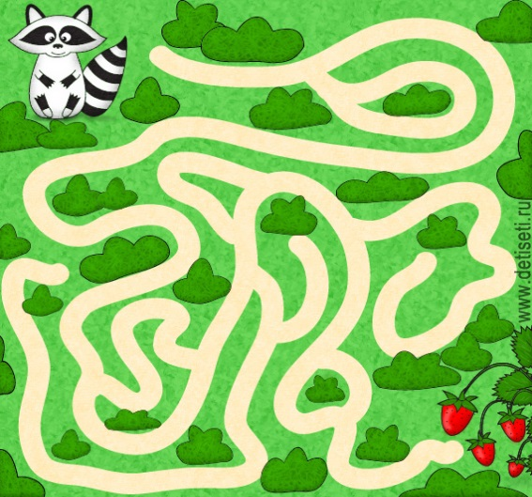
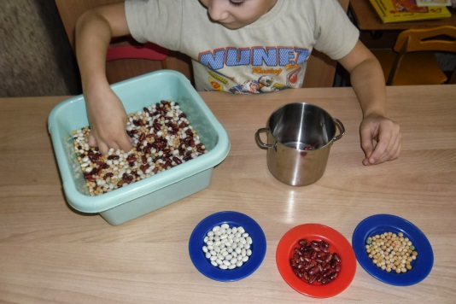
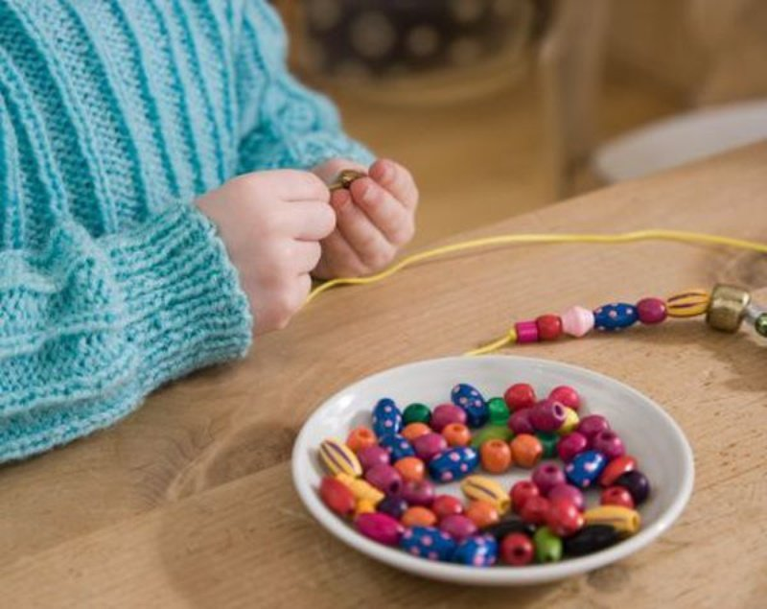
Развитие мелкой моторики

Slide 12
Рекомендации
Играйте на кухне:
«Вкусные, сладкие, холодные, горячие слова»

Slide 13
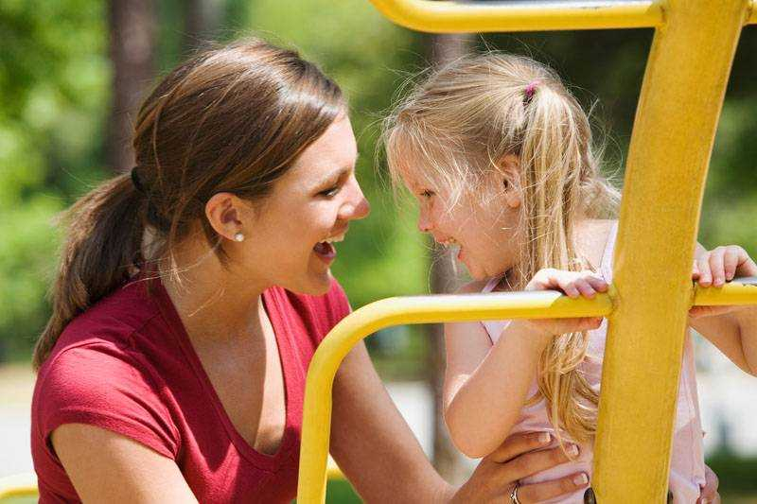
Рекомендации
азвивайте своего малыша в любой ситуации на прогулке , дома, в машине и т.д.
Старайтесь описывать с детьми, что видите, что делаете превратите ваше общение в игру.
Игра – основной вид деятельности дошкольника.

